Slide 1
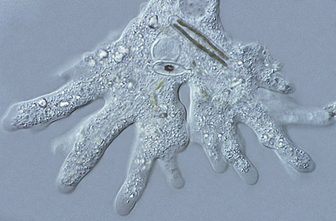
3.
Diferenciální interferenční kontrast (DIC)
Podzim 2014
Notes:
Zdroj obrazku: http://www.microscopy-uk.org.uk/index.html?http://www.microscopy-uk.org.uk/intro/illu/dic.html

Slide 2
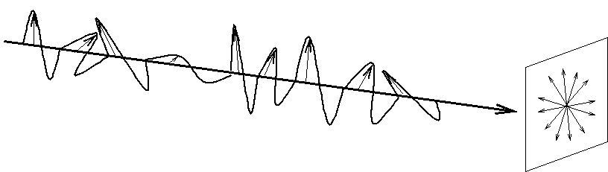
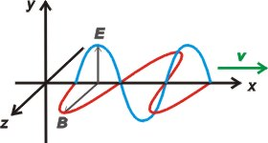
Teorie - polarizace světla
světlo patří mezi elektromagnetická vlnění
dvě složky: elektrickou a magnetickou
obě složky jsou na sebe navzájem kolmé a ještě navíc jsou obě kolmé na směr šíření světla  světlo je příčné elektromagnetické vlnění
Notes:
http://www.cfht.hawaii.edu/~manset/PolarIntro_eng.html
http://www.gymhol.cz/projekt/fyzika/10_polar/10_polar.htm

Slide 3
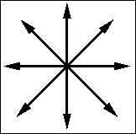
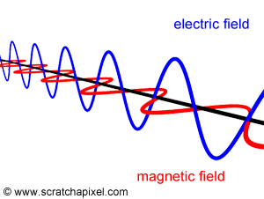
Nepolarizované světlo
obecně platí, že vektor intenzity elektrického pole může kmitat v libovolné kmitové rovině,
může svírat s kladným směrem osy y libovolný úhel od 0° do 360° = světlo nepolarizované
vlny kmitají všemi směry
Notes:
http://www.paladix.cz/clanky/10021.html
http://www.scratchapixel.com/lessons/3d-basic-lessons/lesson-14-interaction-light-matter/optics-reflection-and-refraction/

Slide 4
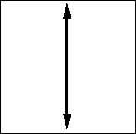
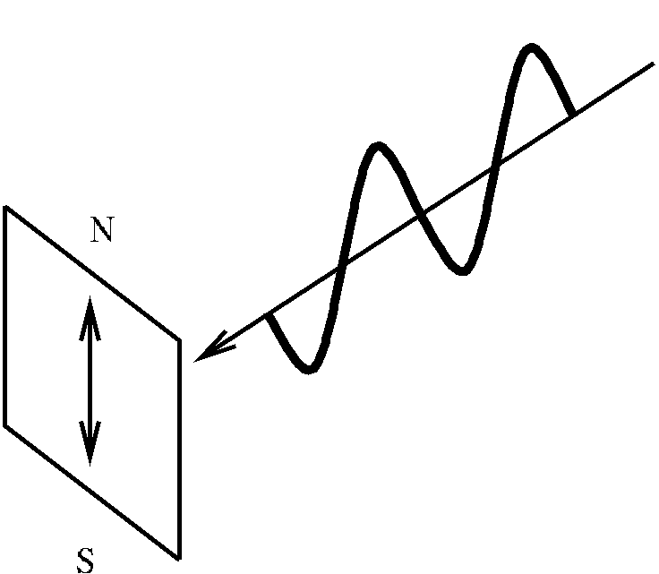
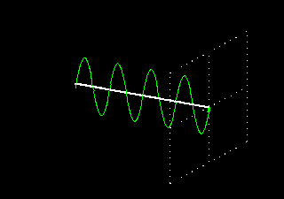
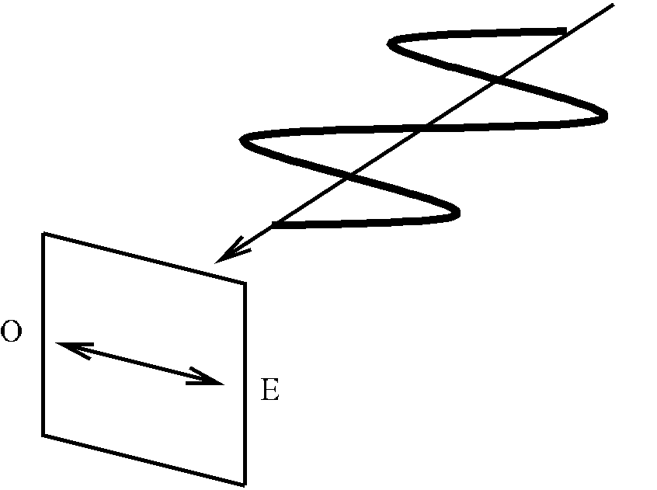
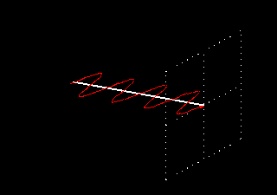
Lineárně polarizované světlo
z vln, které kmitají (víceméně) jen v jednom směru
elektrická složka kmitá v jednom směru
magnetická složka kmitá vždy ve směru kolmém
Vertikální a horizontální polarizace
vlny kmitají jedním směrem
Notes:
http://www.paladix.cz/clanky/10021.html
http://www.cfht.hawaii.edu/~manset/PolarIntro_eng.html
http://radiohax.wikispaces.com/Polarization

Slide 5
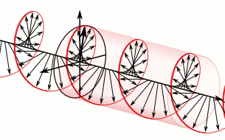
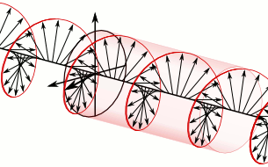
Cirkulární polarizace
Pravotočivá
Levotočivá
Cirkul. polar. filtr: mění světlo lineárně polarizované (vlny kmitající v jednom směru) na světlo kruhově (cirkulárně) polarizované
(eliptická p.)
Notes:
http://en.wikipedia.org/wiki/Circular_polarization
http://www.paladix.cz/clanky/polarizacni-filtry-linearni-nebo-cirkularni.html

Slide 6
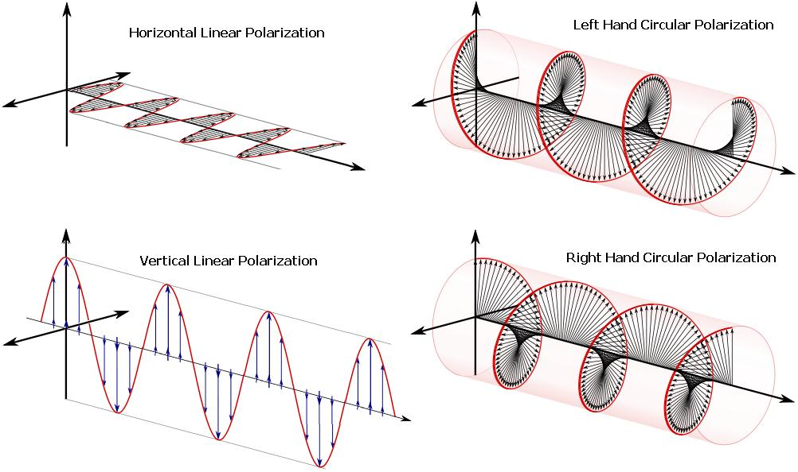
Notes:
http://arnoldsat.com/

Slide 7
Způsoby polarizace světla
odrazem světla od nekovového lesklého povrchu (stupeň polarizace závisí na úhlu dopadu)
lomem světla (při dopadu světla na rozhraní dvou prostředí se světlo láme a šíří se do druhého prostředí, dochází k částečné polarizaci), dvojlomem (tzv. anizotropních látkách – islandský vápenec, křemen, látkách krystalizujících v soustavě čtverečné, kosočtverečné, šesterečné, jednoklonné a trojklonné)
rozptylem světla nárazem o částice
pomocí tzv. polaroidů (polarizujícím materiálem)

Slide 8
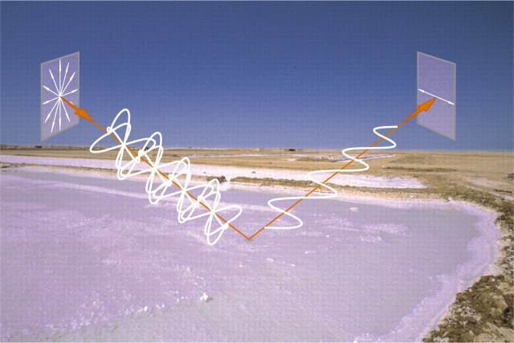
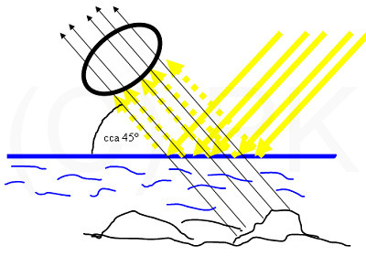
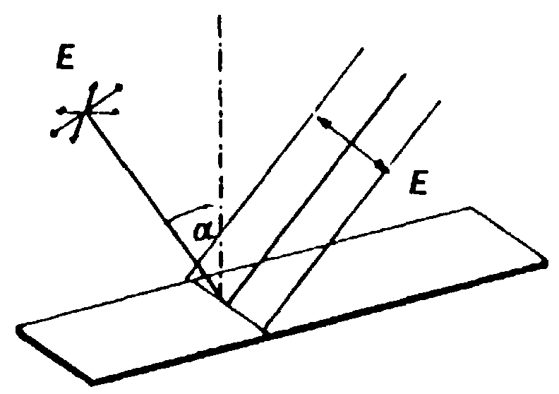
polarizace světla odrazem
od nekovového lesklého povrchu (stupeň polarizace závisí na úhlu dopadu)
Notes:
http://www.fotoaparat.cz/article/10997/print
http://kvinta-html.wz.cz/fyzika/optika/vlnova_optika/obrazky/18.gif
Horizontální polarizace: http://bristoluniversityfacultyofscience.blogspot.cz/2012/04/milly-polarization-paradise.html

Slide 9
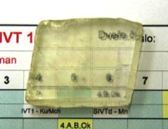
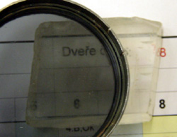
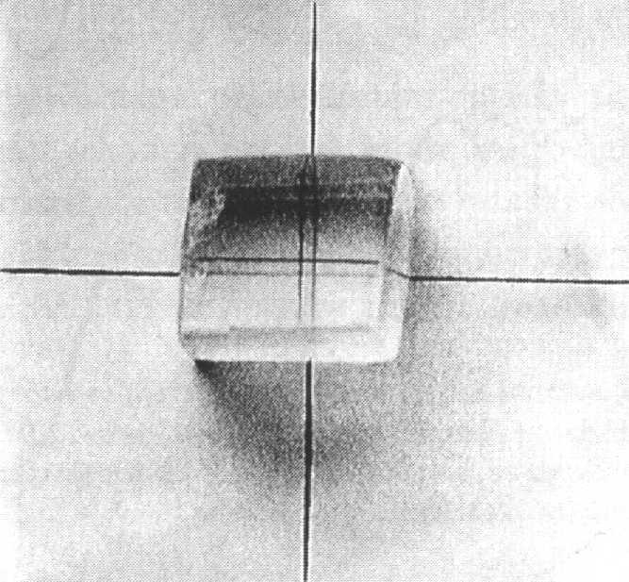
polarizace světla dvojlomem
tzv. anizotropní látky – islandský vápenec, křemen, látky krystalizujících v soustavě čtverečné, kosočtverečné, šesterečné, jednoklonné a trojklonné
Dopadá-li na takovou látku nepolarizované světlo, rozdělí se při průchodu na dva paprsky – řádný (konstantní index lomu) a mimořádný (index lomu závisí na směru, v němž se světlo krystalem šíří).
Říkáme, že nastal dvojlom.
Oba paprsky jsou úplně lineárně polarizované a jejich intenzity elektrického pole kmitají v navzájem kolmých kmitových rovinách
Notes:
http://www.gymhol.cz/projekt/fyzika/10_polar/10_polar.htm
http://kvinta-html.wz.cz/fyzika/optika/vlnova_optika/polarizace_svetla.htm

Slide 10
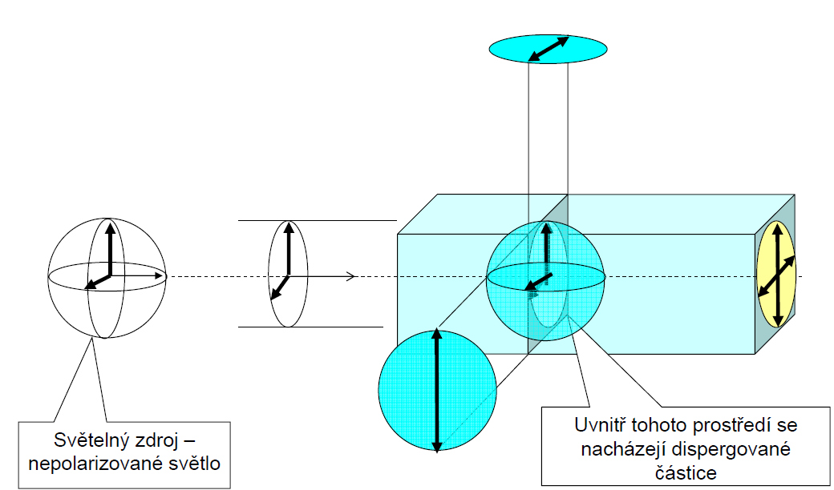
Polarizace rozptylem světla nárazem o částice
Polarizace světla nastává i při jeho rozptylu.
Jedná se o řadu jevů vyvolaných jednak odrazem světla, jednak jeho ohybem.
Při průchodu zkaleným prostředím se světlo na malých částečkách ohýbá i rozptyluje. Tím se stává cesta světelného paprsku viditelná.
Rozptýlené světlo je částečně polarizované a jeho vektor E kmitá v rovině kolmé k rovině určené dopadajícím svazkem a směrem pozorování.
Notes:
http://www.ft.tul.cz/depart/ktc/sylaby/Textilni_Fyzika/3.Z%C3%A1%C5%99en%C3%AD%20III.pdf

Slide 11
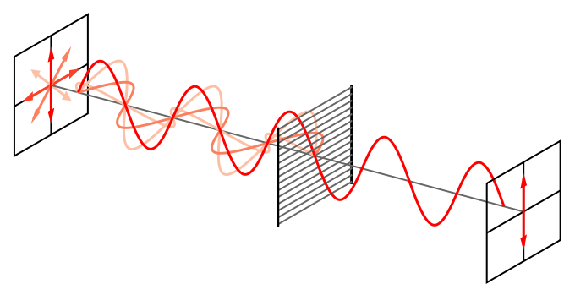
polarizace světla polaroidy
polaroid (nebo polarizační filtr) je speciálně vyrobený filtr pro získávání polarizovaného světla.
dvě vrstvy průhledného plastu, mezi nimiž se nachází látka s relativně dlouhými molekulami (např. herapatit = perjodid síranu chininového), které jsou při výrobě speciálně srovnány tak, aby jejich podlouhlé osy byly rovnoběžné
látka vykazuje dvojlom; různě polarizované vlny se v ní různě absorbují; při vhodném uspořádání vychází jen polarizované světlo mimořádného paprsku
Notes:
Obr: http://cs.wikipedia.org/w/index.php?title=Soubor:Wire-grid-polarizer.svg&page=1 (aken from the english wikipedia : a wire-grid polarizer by Bob Mellish.)

Slide 12
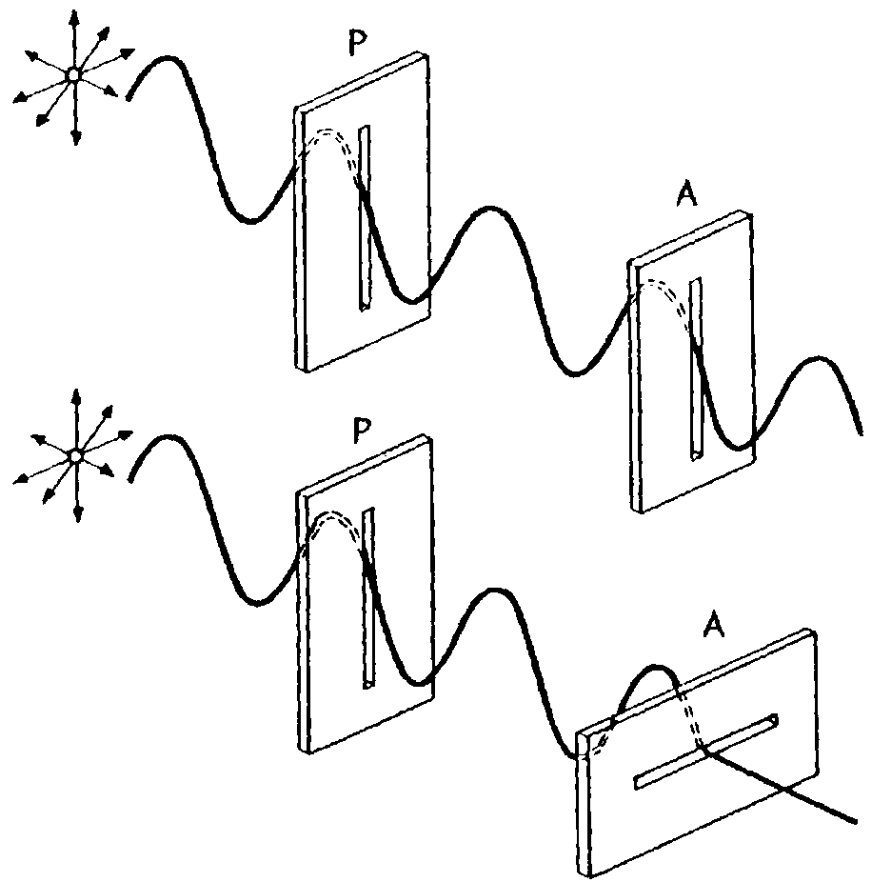
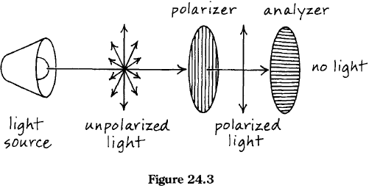
Zařízení, kterým se přirozené světlo mění na polarizované, se nazývá polarizátor.
Jeho funkci ověříme analyzátorem - vložíme za polarizátor ještě jeden a a při určitém natočení by světlo nemělo procházet.
P - polarizátor - propouští pouze světlo kmitající v rovině štěrbiny (lineárně polarizované)
A - analyzátor - ovlivňuje množství polarizovaného světla, pokud jsou štěrbiny P a A navzájem kolmé, světlo neprochází a analyzátor se jeví jako temný
Notes:
http://kvinta-html.wz.cz/fyzika/optika/vlnova_optika/polarizace_svetla.htm
http://home.pf.jcu.cz/~kriz/index.php?option=com_content&view=article&id=177:mereni2&catid=66:fpr7&Itemid=61
http://www.education.com/science-fair/article/polarization-vibrations-direction/

Slide 13
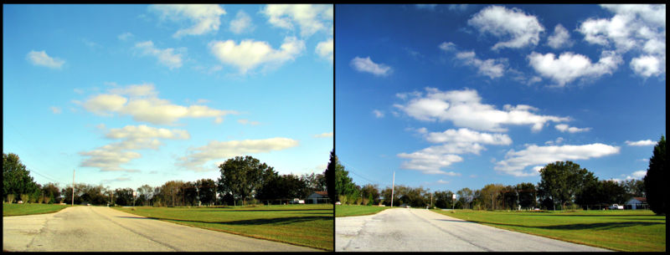
Využití polarizačních filtrů
snížení intenzity světla (např. polarizační filtry na fotoaparát při fotografování sněhu nebo výloh = odlesky, polarizační brýle - motoristům tlumí odrazy od vozovky) + lcd displeje
Notes:
OBr: http://cs.wikipedia.org/wiki/Soubor:CircularPolarizer.jpg
: The effects of a polarizing filter on the sky in a photograph. The picture on the right uses the filter.
Datum Zdroj Vlastní dílo Autor User PiccoloNamek on en.wikipedia

Slide 14
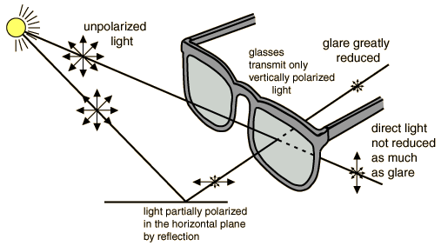
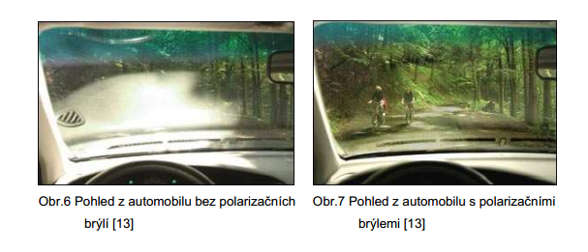
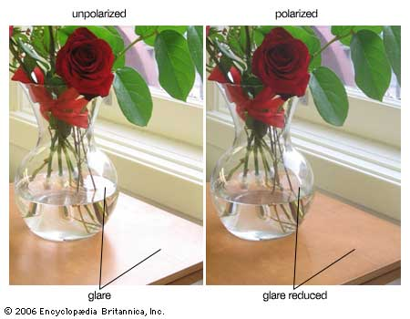
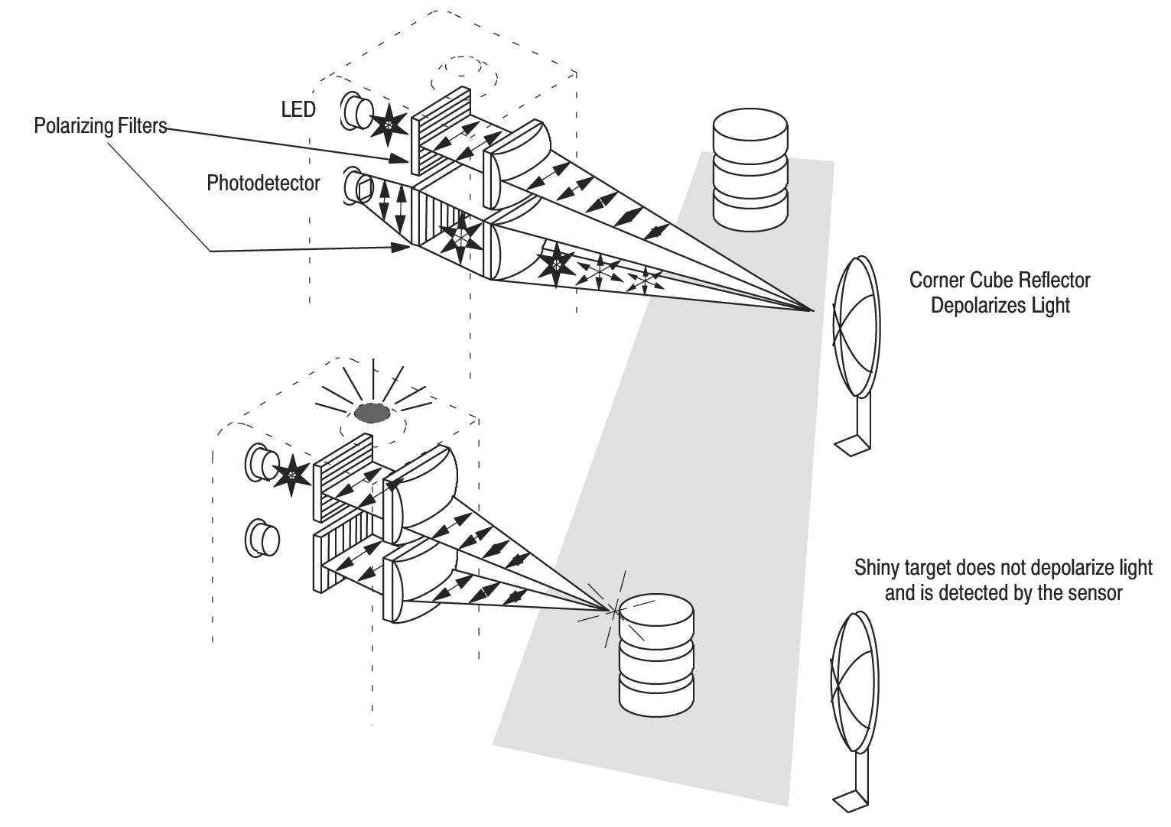
zabránění falešné detekce při odrazu paprsku od lesklého předmětu
Notes:
Vaza: http://media-1.web.britannica.com/eb-media/98/96598-004-F3209784.jpg
http://automatizace.hw.cz/images/volba_optozavory/polarizace.gif
Brýle: http://www.gafas.ca/wp-content/uploads/2011/06/POlarized-Sunglasses-diagram.gif
Pohled v lese: http://is.muni.cz/th/176766/lf_b/bakalarska_prace.pdf

Slide 15
Využití polarizovaného světla v přírodě
Někteří živočichové jsou schopni pozorovat polarizaci slunečního světla
Polarizace slunečního světla procházejícího atmosférou je lineární a vždy kolmá ke směru, kde je slunce
Světlo, které se po rozptylu šíří stejným nebo přesně opačným směrem, není polarizované
Mnoho živočichů využívá tohoto jevu pro navigaci.
Holubi, hmyz

Slide 16
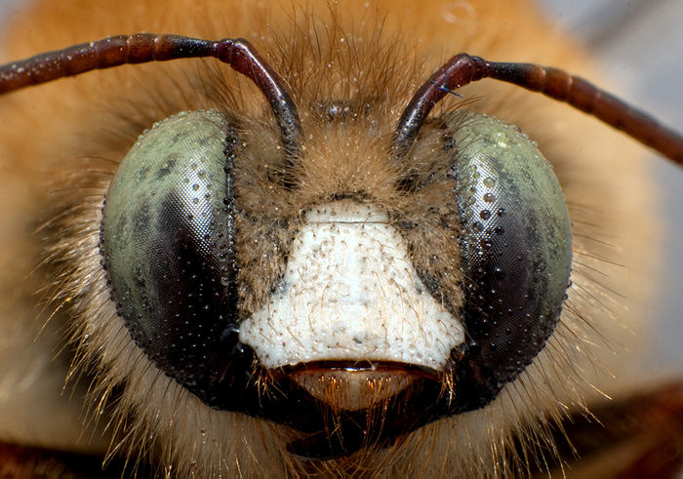
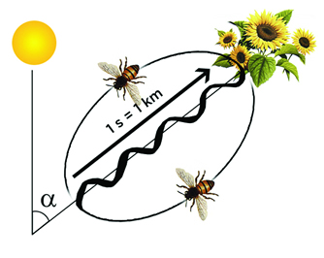
Jiné příklady: http://www.schillerinstitute.org/educ/sci_space/2011/polarization_sensitivity.html (cephalopoda, shrimps, fish)
Notes:
Včela: http://img.aktualne.centrum.cz/537/61/5376187-foto-fascinujici-svet-hmyzich-oci.jpg
Maly obr: http://www.schillerinstitute.org/educ/sci_space/2011/polarization_sensitivity.html

Slide 17
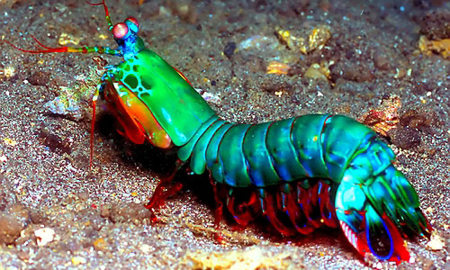
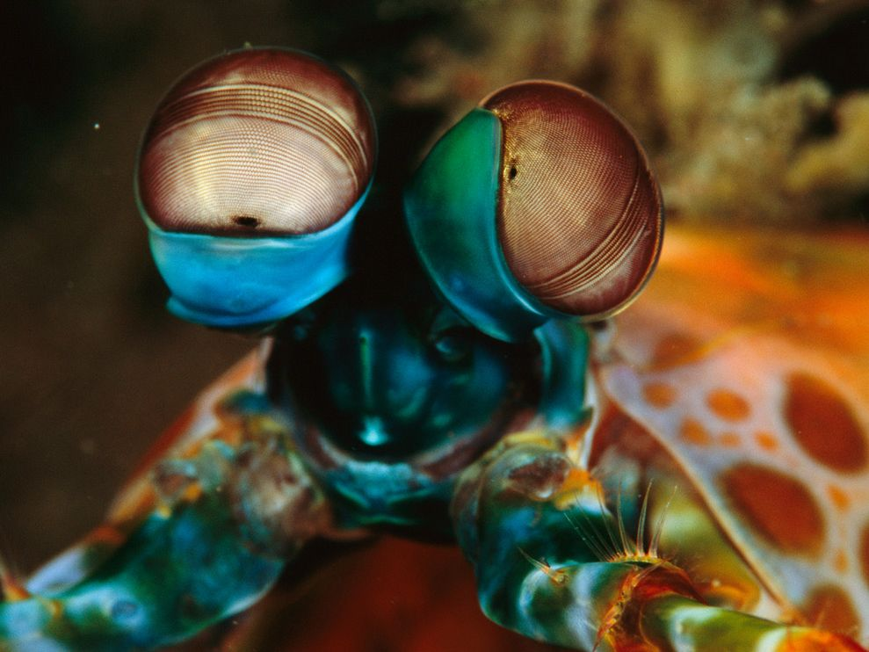
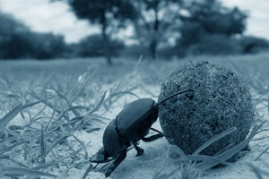
CHIOU, T., KLEINLOGEL, S., CRONIN, T., CALDWELL, R., LOEFFLER, B., SIDDIQI, A., GOLDIZEN, A., MARSHALL, J. (2008). Circular Polarization Vision in a Stomatopod Crustacean. Current Biology DOI:10.1016/j.cub.2008.02.066.
Milius, Susan (2003). "Moonlighting: Beetles navigate by lunar polarity". Science News 164(1):4.
Scarabaeus zambesianus prý umí pracovat s polarizovaným měsíčním světlem a díky tomu se dokáže orientovat i v noci. (Kredit: Lund University, dept. Of biology)
Notes:
Obr mantis shrimp: http://cdn.fiboni.com/wp-content/uploads/2013/04/mantis-shrimp.jpg a http://images.nationalgeographic.com/wpf/media-live/photos/000/184/cache/peacock-mantis-shrimp_18428_990x742.jpg
Clanek o mantis shrimp: http://phenomena.nationalgeographic.com/2008/03/21/mantis-shrimps-have-a-unique-way-of-seeing/
strašek (ústonožci)

Slide 18
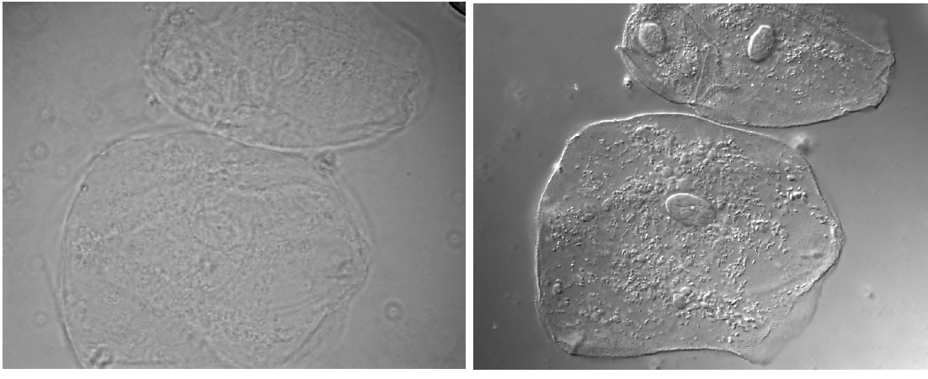
Srovnání BF a DIC
Lidské bukální epiteliální buňky
DIC - kontrastní metoda, slouží – podobně jako mikroskopie s fázovým kontrastem – ke zvyšování kontrastu při pozorování průhledných fázových objektů
její aplikace je rozsáhlejší a účinnější, než fázový kontrast
je mnohem složitější a náročnější na technické vybavení mikroskopu
Notes:
Převzato z: http://cifweb.unil.ch/index2.php?option=com_docman&task=doc_view&gid=18&Itemid=57
https://is.muni.cz/auth/el/1431/podzim2009/Bi4070/um/zaklady103U.pdf

Slide 19
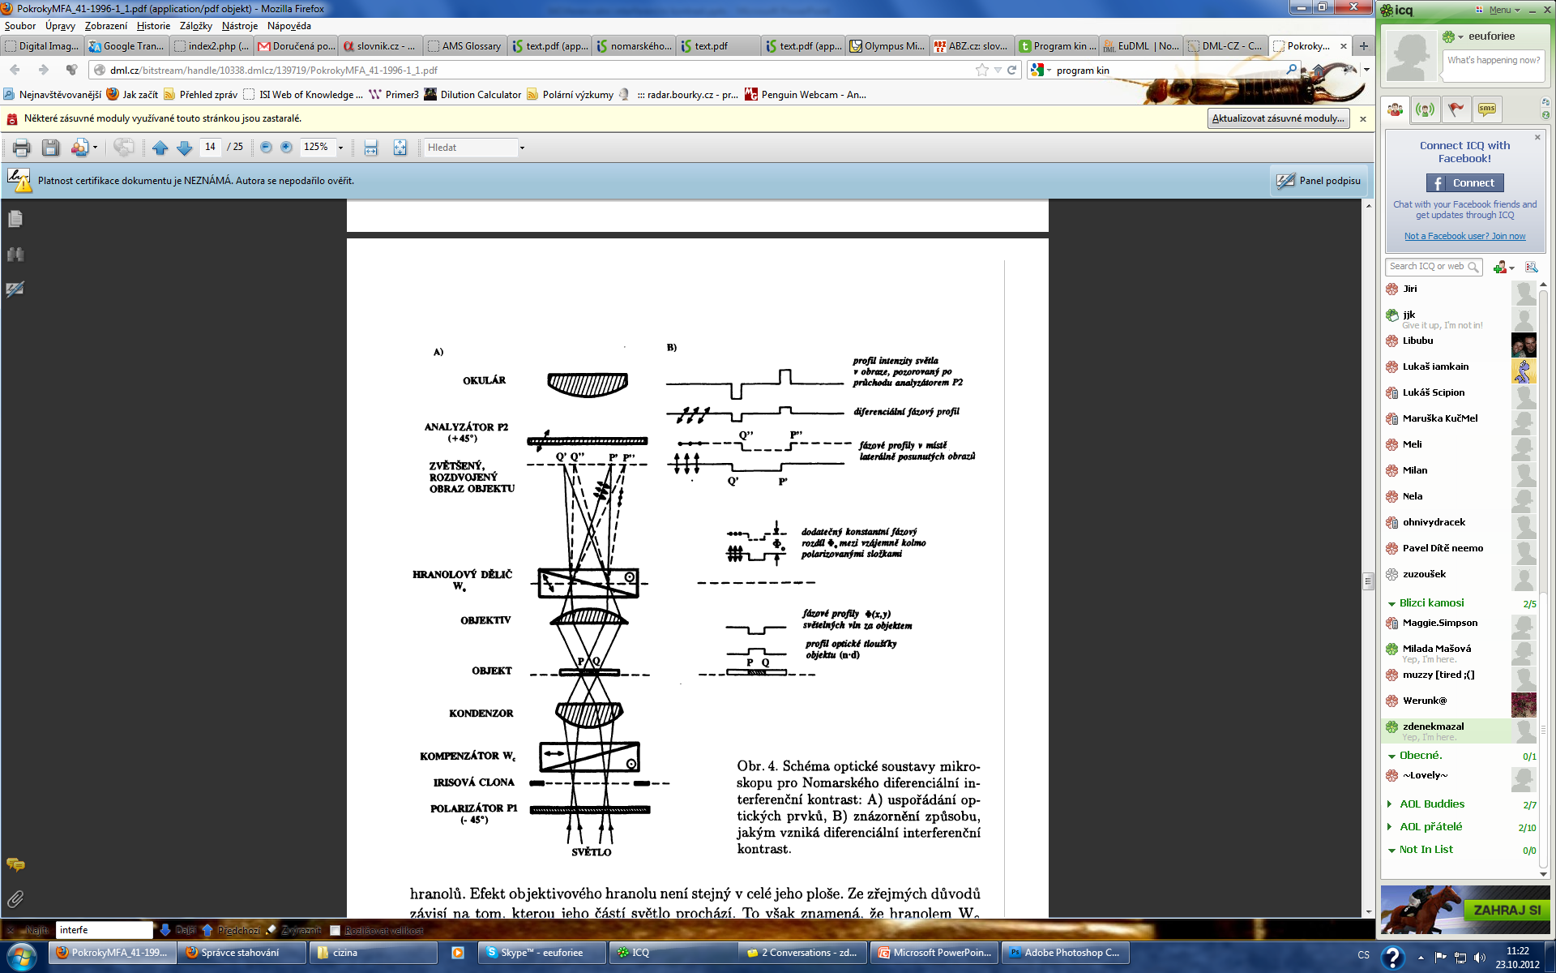
Nomarského diferenciální interferenční kontrast (DIC)
Od běžného mikroskopu se tato úprava liší pouze vloženým párem Wollastonových hranolů a párem zkřížených polarizátorů
Světlo vstupující do kondenzoru je nejprve lineárně polarizováno polarizátorem P1.
Pak prochází dvojlomným hranolovým děličem Wollastonova typu (Wc), přičemž směr jeho polarizace svírá s optickými osami hranolového děliče úhel 45°.
Druhý Wollastonův hranol (Wo), shodně orientovaný s hranolem Wc, se nachází těsně za zadní ohniskovou rovinou objektivu.
Následuje polarizátor P2, který je kvůli lepšímu kontrastu zobrazení zkřížen s P1.
Notes:
Str. 12 v publikaci: http://dml.cz/bitstream/handle/10338.dmlcz/139719/PokrokyMFA_41-1996-1_1.pdf

Slide 20
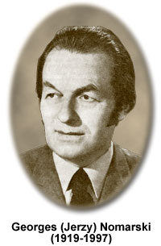
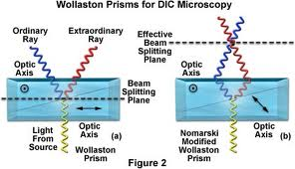
Georges (Jerzy) Nomarski
1919 – 1997
Polský fyzik a teoretik optiky
Po WWII žil ve Francii
vynálezce: Diferenciální interferenční kontrast (DIC) = Nomarského interferenční kontrast (NIC)
Modifikace Wollastonova hranolu (1950s)
Notes:
http://micro.magnet.fsu.edu/optics/timeline/people/nomarski.html
Srovnani hranolu: https://encrypted-tbn0.gstatic.com/images?q=tbn:ANd9GcSNcthKLVMajQA9N0lxTMFEdCgiqFJOObTgA6gLMRgm4G_DfJL-dg
http://micro.magnet.fsu.edu/optics/timeline/people/nomarski.html

Slide 21
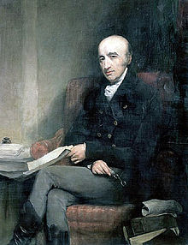
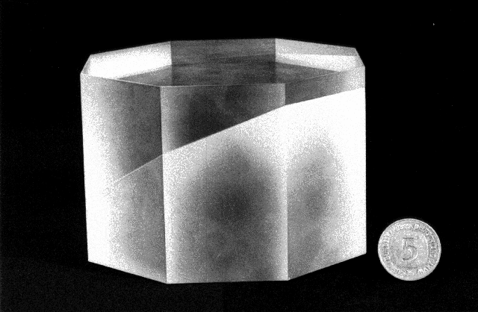
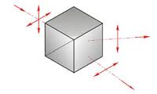
William Hyde Wollaston
1766-1828
Anglický chemik a fyzik (botanik, krystalograf, optik, astronom, mineralog)
Vynalezl - Wollastonův hranol: rozděluje náhodně polarizované nebo nepolarizované světlo ve dva lineárně polarizované paprsky
Zásadně důležitý v interferometrii a v diferenciální interferenční kontrastní mikroskopii (DIC)
Notes:
Interferometrie se zabývá závislostí indexu lomu na koncentraci, neměří se přímo index lomu, ale rozdíl indexů lomů mezi dvěma prostředími. Dalo by se říci, že jde o srovnávání vzorků, u prvního prostředí známe index lomu, u druhého jej musíme zjistit. Interferometrie využívá difrakce a interference světla.
Obr Wollastona: wikipedie
Obr. Hranolu: http://www.eso.org/sci/facilities/paranal/instruments/fors/img/Wollaston2.gif

Slide 22
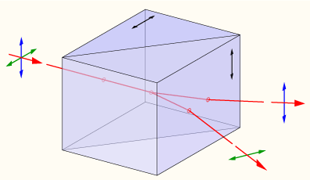
Wollastonův hranol
  ze dvou pravoúhlých hranolů se vzájemně kolmými optickými osami z islandského vápence spojenými k sobě svými bázemi
paprsek přirozeného světla dopadá kolmo na stěnu,
v hranolu vznikají paprsek řádný a mimořádný, které jdou stejným směrem kolmo k optické ose.
ve druhém hranolu postupují oba paprsky také kolmo k optické ose, ale protože jsou optické osy obou hranolů navzájem kolmé, změní se paprsek řádný ve druhém hranolu v paprsek mimořádný a naopak
Oba paprsky se tím značně rozestoupí
Notes:
Obr: https://encrypted-tbn3.gstatic.com/images?q=tbn:ANd9GcSNk_sllfitA7TkCwSYhi73qo9syyCudgZ1M3JblpscUMCXspn_7Q

Slide 23
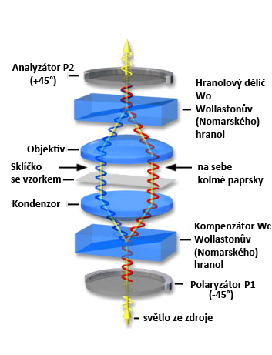
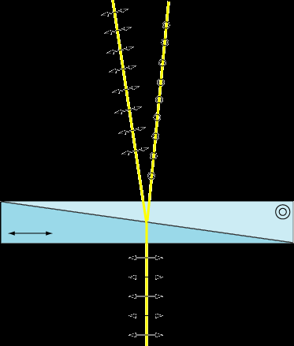
dvojice paprsků (řádný a mimořádný)
Jerzy Nomarski modifikoval Wollastonův hranol 1955
vibrace v kolmých rovinách –bez interference
lokální porovnání fázového posunu
do stejné roviny -interference

Slide 24
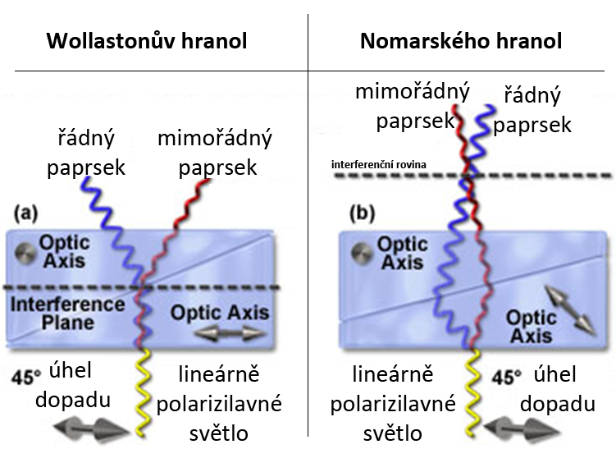
Interferenční roviny a optické osy ve Wollastonově a Nomarského hranolu
ANIMACE: http://www.olympusmicro.com/primer/java/dic/wollastonwavefronts/index.html
Notes:
Upraveno podle: https://encrypted-tbn0.gstatic.com/images?q=tbn:ANd9GcR0fpKXZuYOy65eqyazDhfsOWJF8-vfSDkSfvtL9S9ZoQ4J8sqB

Slide 25
Notes:
Prevzato z: http://dml.cz/bitstream/handle/10338.dmlcz/139719/PokrokyMFA_41-1996-1_1.pdf

Slide 26
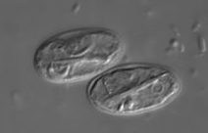
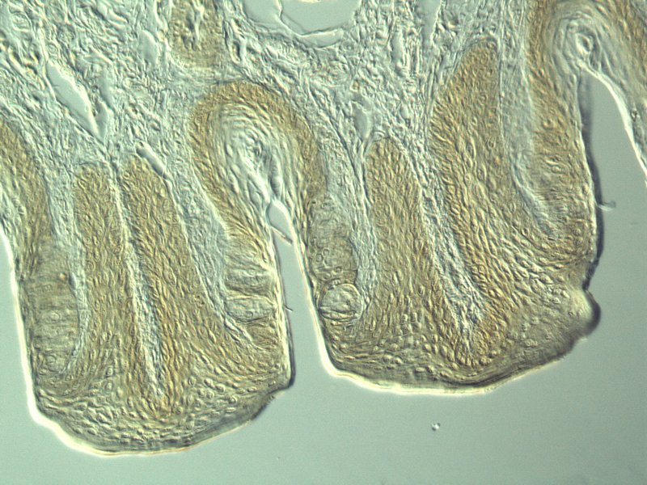
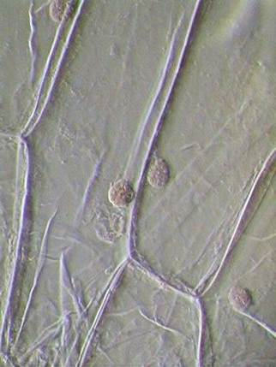
Diferenciální interferenční kontrast
konverze fázového posunu ve změnu amplitudy
pseudoprostorový efekt
(Zvětšený obraz vzorku se jeví jako šikmo osvětlený trojrozměrný objekt)
Notes:
Cysty giardia intestinalis: http://www.dpd.cdc.gov/DPDx/HTML/imageLibrary/G-L/Giardiasis/body_Giardiasis_il2.htm
Chuťový pohárek králíka (taste bud): https://encrypted-tbn0.gstatic.com/images?q=tbn:ANd9GcS2svl_LFCdNddiLOvqGRj7kC7bnFsBpMXXwHdWpUo77Y0-OOGoiQ
Cibule: http://www.microscopy-uk.org.uk/mag/imgoct03/cebolla-12.jpg

Slide 27
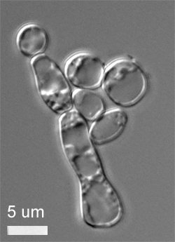
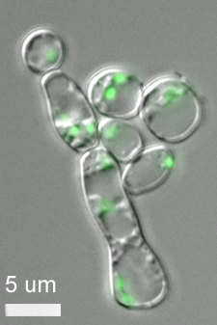
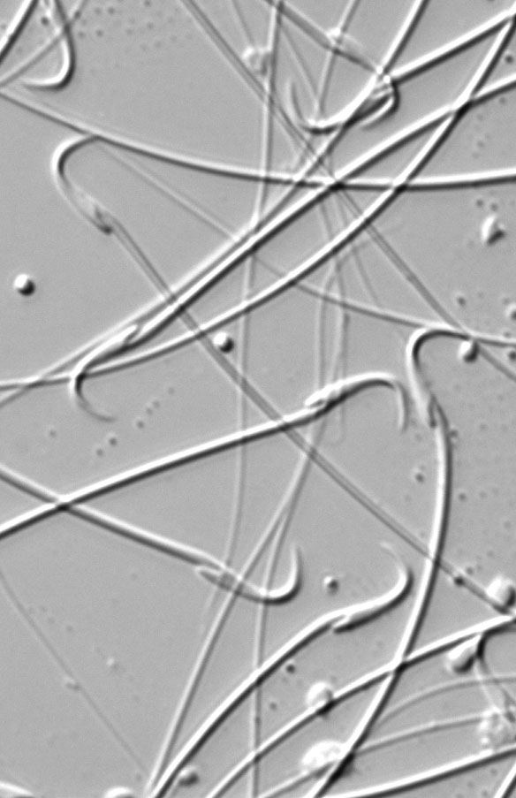

Využití DIC
průhledné fázové objekty rozptylující světlo
bakterie, spermie, buňky, prvoci, vlákna, rozsivky, vlákna, chlupy, vlasy, živé organizmy ve vodě, radiolarie (mřížovky), koloidní suspenze, prášky, roztoky minerálních látek
Notes:
První dva obrázky: This example shows live cells of the filamentous fungus Neurospora crassa, expressing Green Fluorescen Protein (GFP) fused to Histone H1. The GFP fusion protein is localized in the nucleus. - http://microscopy.tamu.edu/instruments/light-microscopy/observation-modes.html
3. obr. - Rat sperm: http://utahhealthsciences.net/customer/image_gallery/373/P9(DIC%20CROP%20SPERM).JPG
4. obr: rozsivka: https://encrypted-tbn0.gstatic.com/images?q=tbn:ANd9GcRuE8KPAMmwBt8pB3DirH4E0KrQo5P-L6TH1S7lP1kmHxA3iDuF5w

Slide 28






Bright field
Nomarski DIC
Phase contrast
Notes:
Srovnání různých druhů kontrastů

Slide 29
Vlastnosti DIC
obrazy zkoumaných objektů jsou bez rušivého halo, které se často vyskytuje při fázovém kontrastu
velmi malá hloubka ostrosti (< 0,25 µm)
lze realizovat i při horním osvětlení (Reflexní diferenciální interferenční mikroskopie umožňuje například pozorování struktur na integrovaných obvodech)

Slide 30

výsledný obraz objektu podle: indexu lomu, tloušťky, orientace vůči rovině Wollastonova hranolu, otáčení světla objektem
nižší úbytek světla než FK, není omezená NA objektivu,

Slide 31
Jak mikroskopovat
seřízení:
nastavení podle Köhlera
skřížení polarizačních filtrů
zařazení spodního hranolu odpovídajícího použitému objektivu
nastavení horního pohyblivého hranolu -barva, jas pozadí,…
DIC bude prakticky vyzkoušen na parazitologii – přesun do A31, 3. patro

